Slide 1

Co je to vlastně voda?
Klára Boháčová

Slide 2
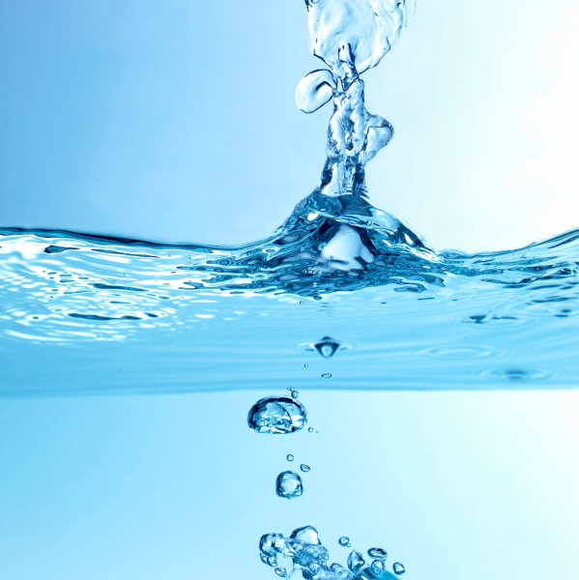
Úvod
Dobrý den. Vítám Vás u mé prezentace.

Slide 3
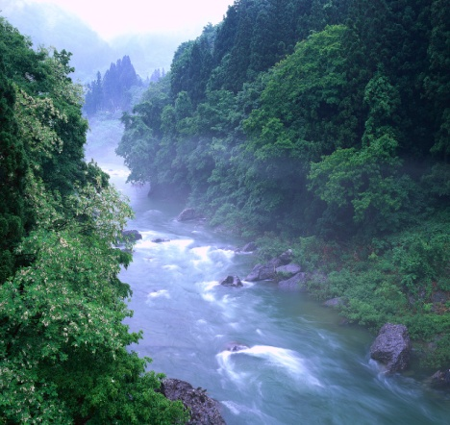
Kde ji nalezneme?
V civilizaci
V přírodě
toalety
sprchy
bazény
potoky
řeky
přehrady
rybníky
nebe
moře
oceány

Slide 4
Co je to voda?
H 2 O
Chemická sloučenina vodíku a kyslíku

Slide 5
Rozdělení
Měkká voda:
obsahuje málo minerálních látek
Tvrdá voda:
obsahuje více minerálních látek, většinou z podzemních pramenů

Slide 6
Rozdělení
Destilovaná voda:
Zbavena minerálních látek
Užitková voda:
Upravená, chlórovaná
Napájecí voda:
Zbavena minerálních solí

Slide 7
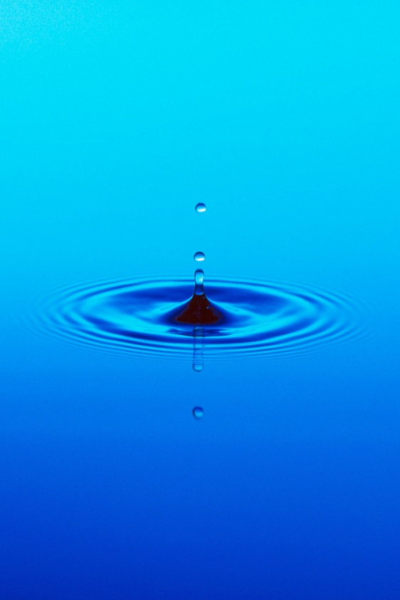
Člověk a voda
Lidské tělo obsahuje: 70 procent vody
V krvi je:94 procent vody
Za den vypije člověk 1,5 litrů vody

Slide 8
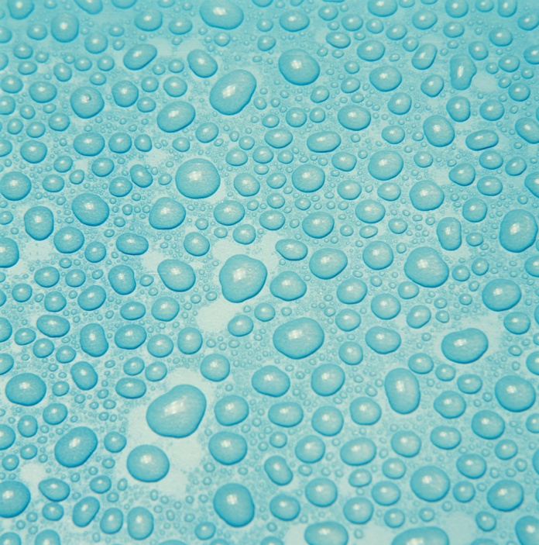
Jak se vyhnout znečišťování vody?
Nevykazovat NIC do řek,potoků, rybníků, jezer, moří a oceánů
Čistit okolí vod
Voda

Slide 9

Závěr
Doufám, že se Vám moje prezentace líbila a děkuji za pozornost!!!!

Slide 10
Odkazy
Obrázky použity z klipartu

